Slide 1


Представяне на презентация пред публика
Проект "Отворено учебно съдържание по програмиране и ИТ", СофтУни Фондация
Компютърно моделиране и ИТ
https://github.com/BG-IT-Edu
6 клас

Slide 2

Съдържание
͏͏͏Основни правила при представяне на презентация
͏Представяне на презентация
2
Notes:
2

Slide 3

Основни правила при представяне на презентация

Slide 4




Правила
͏Уважавайте публиката, отделила от личното си време, за да ви изслуша

Slide 5
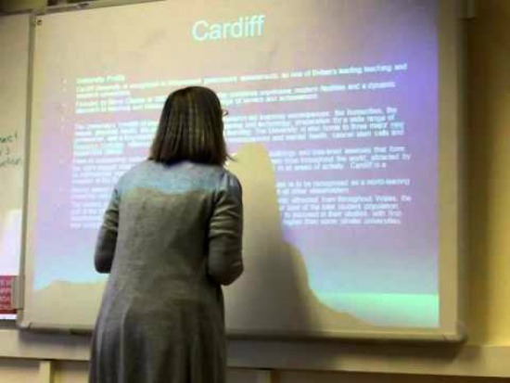
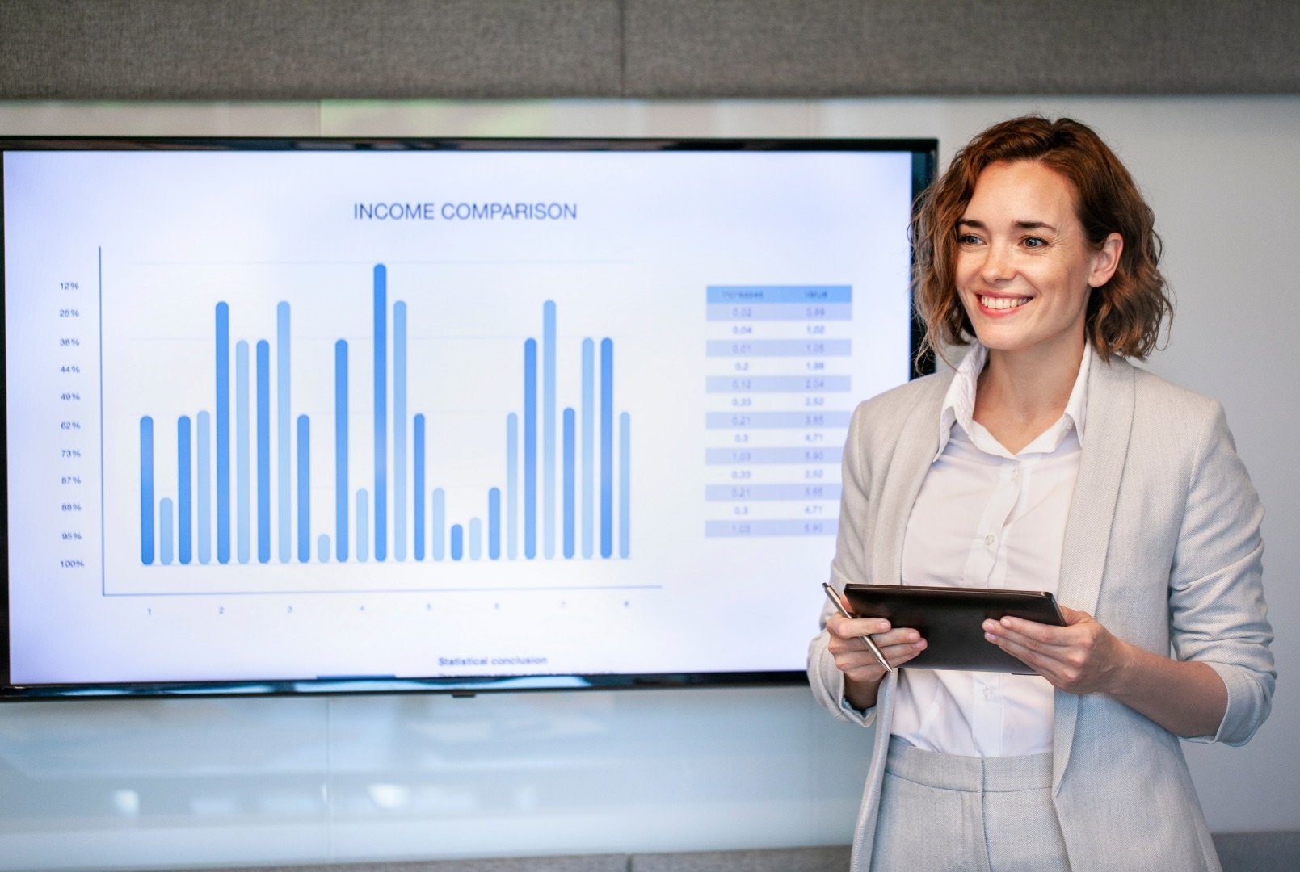
Правила
По време на представянето бъдете с лице към публиката

Slide 6
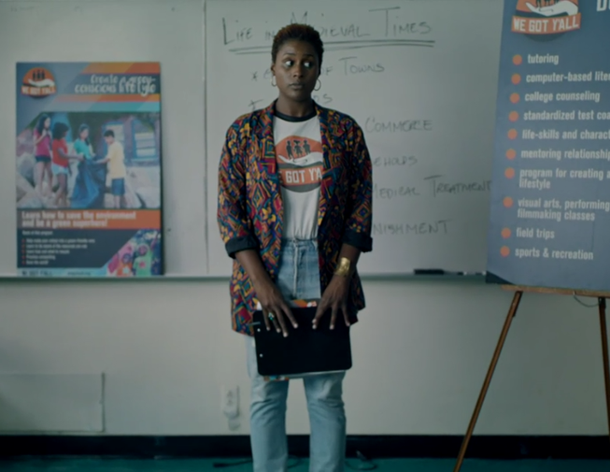

Правила
Движете се естествено и спокойно, уверени в това, което представяте

Slide 7
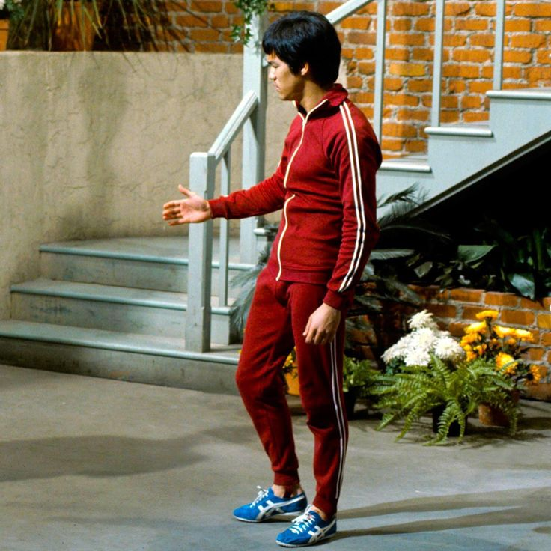

Правила
Облечете се с подходящо облекло

Slide 8
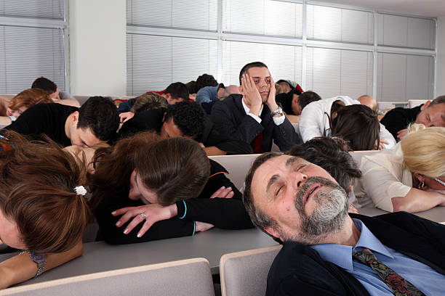

Правила
Следете реакцията на публиката и задръжте нейното внимание

Slide 9
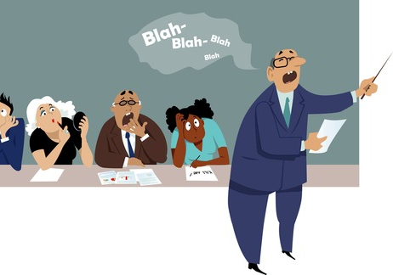

Правила
͏Говорете ясно, точно и разбираемо за публиката

Slide 10


Правила
͏Избягвайте използването на паразитни думи

Slide 11


Правила
Оставете време за въпроси от публиката и отговаряйте кратко и ясно

Slide 12

͏Представяне на презентация

Slide 13
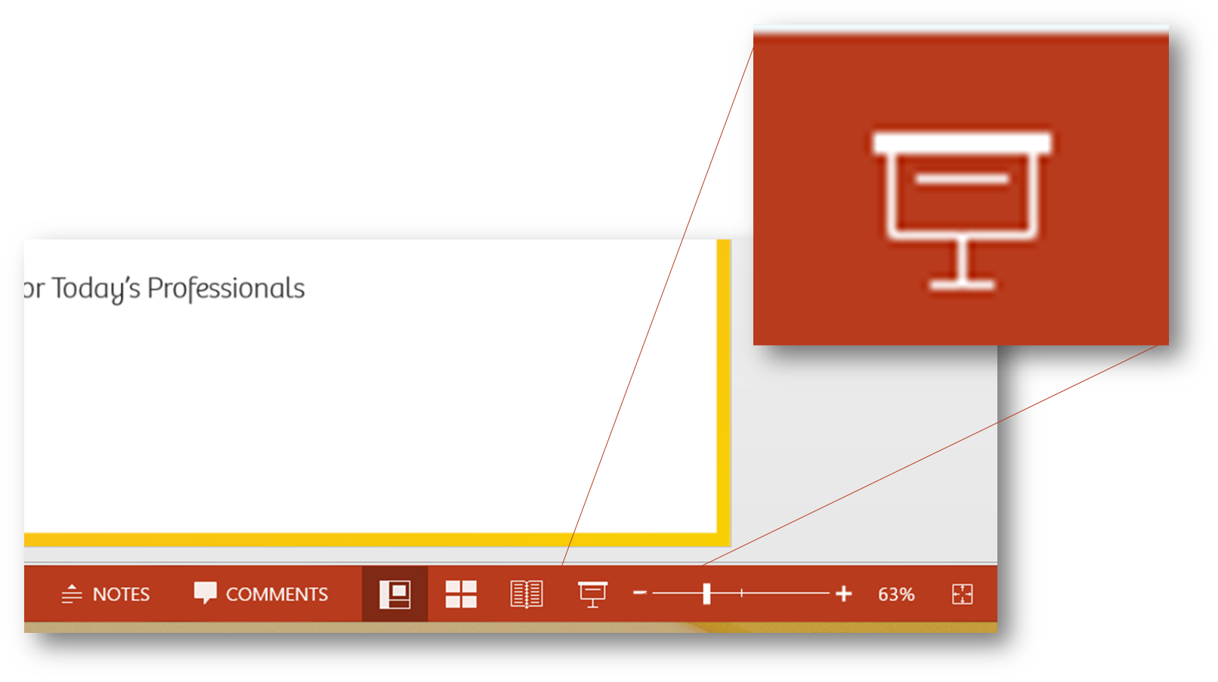

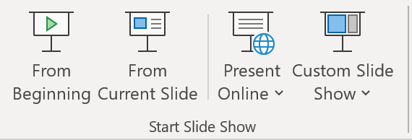
Стартиране на презентация
Презентация може да се стартира чрез:
Командите от панела Start Slide Show на менюто Slide Show
Натискане на клавиша [F5]
Иконката в долния десен ъгъл на PowerPoint

Slide 14





Смяна на слайдове
За да преминете на следващ слайд:
За да се върнете на предишен слайд:
Page
Down
Page
Up

Slide 15
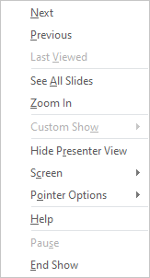
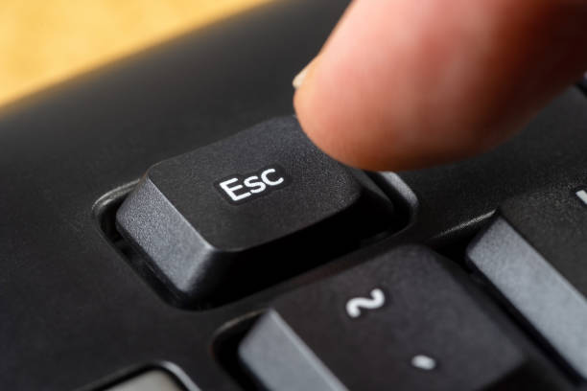
Край на представянето
Презентацията може да се прекрати чрез:
Натискане на клавиша [Esc]
Командата End Show от контекстното меню на мишката
Натискане на десен бутон по екрана

Slide 16
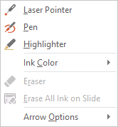
Помощни средства
При представяне на презентация може да си подпомагате, като рисувате по слайдовете
За да използвате мишката като молив, трябва да отворите контекстното меню
Натискане на десен бутон по екрана

Slide 17
Помощни средства – видео

Slide 18
Какво научихме днес?
…
…
…
Правила при представяне на презентация
Представяне на презентация:
Стартиране
Смяна на слайдове
Край на представянето
Помощни средства

Slide 19
Въпроси?
Проект "Отворено учебно съдържание по програмиране и ИТ", СофтУни Фондация (лиценз CC-BY-NC-SA)
Notes:
19

Slide 20


Лиценз
Този курс (презентации, примери, демонстрационен код, упражнения, домашни, видео и други активи) представлява свободно учебно съдържание и се разпространява под свободен лиценз CC-BY-NC-SA
Проект "Отворено учебно съдържание по програмиране и ИТ" към Фондация "Софтуерен университет":
https://github.com/BG-IT-Edu
Notes:
20

